Slide 1
Фізичний диктант 8 кл. Електричний струм - 1
Якщо Ви готові - натисніть ліву кнопку миші. Бажаємо успіху !!!

Slide 2
Загальний опір при паралельному з'єднанні провідників обчислюється за формулою R = R1 + R2. Так чи ні?
а) так;
в) ні;
с) затрудняюся відповісти.

Slide 3
2. Визначте напругу на ділянці кола, якщо опір ділянки 8 Ом, сила струму в ній – 0,5 А.

Slide 4
3. Яка електрична величина однакова для всіх провідників, з’єднаних паралельно?

Slide 5
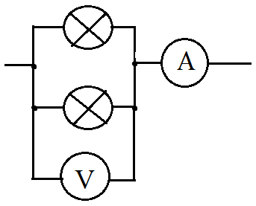
5. Опір першої лампи 10 Ом,
другої - 30 Ом. Амперметр показує 2 А. Визначте покази вольтметра.
а) 5,7 В;
в) 15 В;
с) 1,5 В;
д) 40 В.

Slide 6
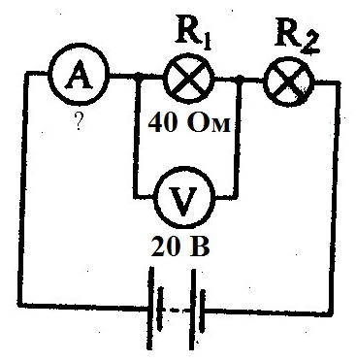
Рацює лампа
Визначте
покази
амперметра
а) 20 А;
в) 2 А;
с) 0,5 А;
д) 8 А.
Notes:
Руму в ній

Slide 7
4. Знайдіть загальний опір кола, що складається з двох паралельно з'єднаних опорів 2 Ом і 5 Ом.
а) 7 Ом;
в) 10 Ом;
с) 0,7 Ом;
д) 10/7 Ом.

Slide 8
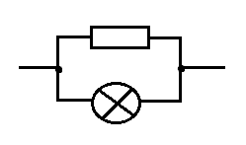
7. Яке з'єднання зображене?
а) послідовне;
б) паралельне;
в) змішане.

Slide 9
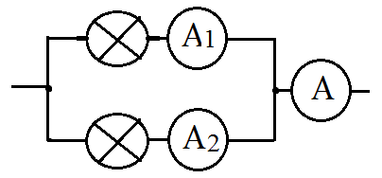
8. Перший амперметр показує 3 А. Загальна сила струму 12 А. Які покази другого амперметра?
а) 15 А;
в) 4 А;
с) 36 А;
д) 9 А.

Slide 10
9. Як зміниться опір провідника, якщо його площу поперечного перерізу зменшити вдвічі?

Slide 11
10. Дріт розрізали на дві рівні частини і сплели в один провід. Як і у скільки разів змінився опір дроту?
а) зменшився в 4 рази;
в) зменшився у 2 рази;
с) збільшився в 4 рази;
д) збільшився у 2 рази.

Slide 12
11. Дві лампи з’єднані послідовно. Напруга на одній лампі 6 В. Яка напруга на другій лампі, якщо загальна напруга в колі 24 В?

Slide 13
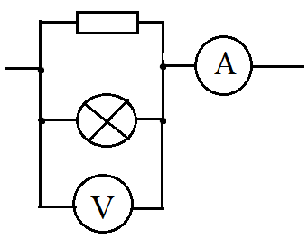
12. Опір резистора 5 Ом, лампи - 10 Ом. Вольтметр показує 50 В. Що показує амперметр?
а) 10 А;
в) 15 А;
с) 20 А;
д) 25 А.

Slide 14
Вітаємо Вас!!!
Ви дійшли фінішу.
Сподіваємося на гарне
засвоєння Вами вивченого
матеріалу. Інакше у Вас
ще є час для підготовки
до контрольної роботи.

